Slide 1







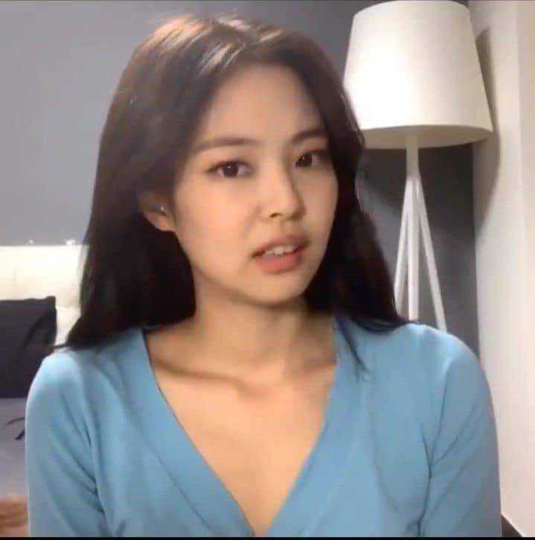

Gmail
Images
Seminar
Linux & Python
Your Team
Tên
Tên
Tên
Tên

Slide 2

Gmail
Images
Linux & Python - CTV CNS
Tùng
Nam
Your Team

Slide 3







Linux & Python
Linux & Python - CNS
OS Linux
Phần 1: Python
Giới thiệu về Python
Lập trình cơ bản
Thư viện (Lib)
Pip
Môi trường ảo (Env)
Phần 2: OS Linux
Lệnh cơ bản
Quản lý quá trình (Process)
Quản lý cổng (Port)
Giới thiệu về Python

Slide 4
Linux & Python - CNS
Nội dung 2
OS Linux
Nội dung 3
Nội dung 4

Slide 5
Linux & Python
Linux & Python - CNS
OS Linux
Nội dung 2
Slide 1: Lệnh cơ bản
Tiêu đề: Lệnh cơ bản
Nội dung:
Các lệnh cơ bản: ls, cd, pwd, cp, mv, rm.
ls: Liệt kê các tập tin và thư mục.
cd: Thay đổi thư mục hiện tại.
pwd: In đường dẫn của thư mục hiện tại.
cp: Sao chép tập tin hoặc thư mục.
mv: Di chuyển hoặc đổi tên tập tin hoặc thư mục.
rm: Xóa tập tin hoặc thư mục.
Nội dung 3
Nội dung 4

Slide 6
Linux & Python
Linux & Python - CNS
OS Linux
Nội dung 2
Slide 2: Quản lý quá trình (Process)
Tiêu đề: Quản lý quá trình
Nội dung:
Lệnh ps, top, kill.
ps: Hiển thị các quá trình đang chạy.
top: Hiển thị các quá trình đang chạy theo thời gian thực.
kill: Gửi tín hiệu để kết thúc một quá trình.
Kiểm tra và quản lý các quá trình đang chạy.
Nội dung 3
Nội dung 4

Slide 7
Linux & Python
Linux & Python - CNS
OS Linux
Nội dung 2
Slide 3: Quản lý cổng (Port)
Tiêu đề: Quản lý cổng
Nội dung:
Kiểm tra các cổng đang mở với lệnh netstat.
netstat: Hiển thị các kết nối mạng và cổng đang mở.
Quản lý dịch vụ mạng.
Nội dung 3
Nội dung 4

Slide 8
Nội dung 1
Linux & Python
Linux & Python - CNS
Python
Nội dung 3
Nội dung 4

Slide 9


Nội dung 1
Linux & Python
Linux & Python - CNS
Python
Giới thiệu về Python
Python là ngôn ngữ lập trình đa mục đích, mạnh mẽ và dễ học.
Python được thiết kế để dễ đọc và viết, với cú pháp rõ ràng và dễ hiểu.
Được phát triển bởi Guido van Rossum vào cuối những năm 1980.
Phát hành lần đầu vào năm 1991.
Phổ biến vì cú pháp rõ ràng, dễ đọc, và thư viện phong phú.
Lập trình cơ bản
Biến và kiểu dữ liệu: int, float, str, bool.
Câu lệnh điều kiện: if, elif, else.
Vòng lặp: for, while.
Thư viện (Lib)
Thư viện tiêu chuẩn và bên thứ ba.
Thư viện tiêu chuẩn: os, sys, math.
Thư viện bên thứ ba: numpy, pandas, matplotlib.
Nội dung 3
Nội dung 4

Slide 10
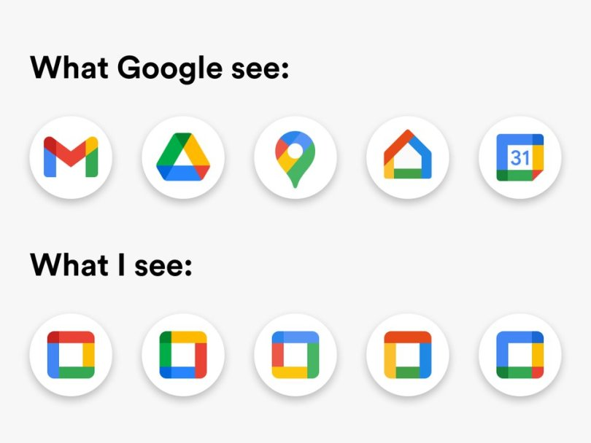

Linux & Python
Linux & Python - CNS
Python
4: Pip
Tiêu đề: Pip
Nội dung:
Pip là công cụ quản lý gói cho Python, giúp dễ dàng cài đặt, cập nhật và gỡ bỏ các thư viện và module Python từ Python Package Index (PyPI).
Các chức năng chính của Pip:
Cài đặt thư viện:
Lệnh pip install <tên-thư-viện> để cài đặt thư viện từ PyPI.
Ví dụ:
pip install numpy
pip install numpy
Cập nhật thư viện:
Lệnh pip install --upgrade <tên-thư-viện> để cập nhật thư viện lên phiên bản mới nhất.
Ví dụ:
pip install --upgrade numpy
pip install --upgrade numpy
Gỡ cài đặt thư viện:
Lệnh pip uninstall <tên-thư-viện> để gỡ bỏ thư viện đã cài đặt.
Ví dụ:
pip uninstall numpy
Công cụ hữu ích của Pip:
Tạo file requirements.txt để quản lý các thư viện cần thiết cho dự án.
Cài đặt các thư viện từ file requirements.txt với lệnh pip install -r requirements.txt.
Nội dung 4
Nội dung 3

Slide 11












Linux & Python
Linux & Python - CNS
Python
Python
5: Môi trường ảo (Env)
Tiêu đề: Môi trường ảo
Nội dung:
Môi trường ảo giúp tạo các môi trường Python độc lập, tránh xung đột phiên bản thư viện giữa các dự án khác nhau.
Sử dụng công cụ venv để tạo và quản lý môi trường ảo.
Tạo môi trường ảo:
python -m venv myenv
Kích hoạt môi trường ảo:
Trên Windows:
myenv\Scripts\activate
Trên macOS/Linux:
source myenv/bin/activateyenv/bin/activate
Cài đặt thư viện trong môi trường ảo:
pip install numpinstall numpypip install numpy
Hủy kích hoạt môi trường ảo:
deactivate
Nội dung 4
Thuyết trình

Slide 12



*Documents and images in this presentation are referenced from the internet. If you are the owner of any of these materials, please contact me and I will remove them immediately.
Contact: namn44241@gmail.com
*Tài liệu và hình ảnh trong bài thuyết trình này được tham khảo từ interner, nếu bạn là chủ nhân của chúng, hãy liên hệ và tôi sẽ gỡ xuống ngay lập tức.
Contact: namn44241@gmail.com
Chủ đề nội dung
Seminar
Linux & Python
Thanks For Watching!

